Slide 1

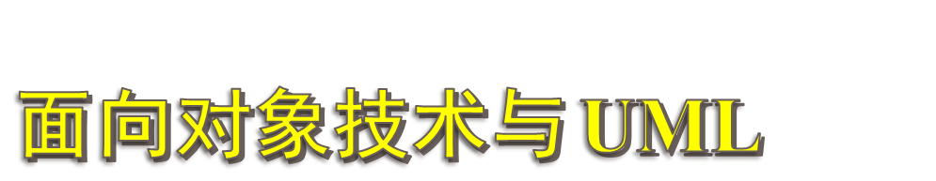

重庆大学本科课程
Object-Oriented Technique and UML
重庆大学软件工程学院
Notes:
《面向对象技术与UML》
第一部分

Slide 2

第 1 章 面向对象技术概述
第 2 章 UML概述
第 3 章 用例和用例图
第 4 章 顺序图和协作图
第 5 章 类图和对象图
第 6 章 数据建模
第 7 章 包
第 8 章 状态图和活动图
第 9 章 构件图
第 10 章 部署图
第 11 章 对象约束语言
第 12 章 业务建模
第 13 章 Web建模
第 14 章 UML与设计模式
第 15 章 面向对象实现技术
第 16 章 RUP 软件开发工程
第 17 章 UML开发工具
第 18 章 实例应用分析
Notes:
《面向对象技术与UML》
第一部分

Slide 3

第一部分 基础知识
第二部分 学习案例
第 1 章 UML简介
第 2 章 理解面向对象
第 3 章 运用面向对象
第 4 章 关系
第 5 章 聚集、组成、接口和实现
第 6 章 介绍用例
第 7 章 用例图
第 8 章 状态图
第 9 章 顺序图
第 10 章 协作图
第 11 章 活动图
第 12 章 构件图
第 13 章 部署图
第 14 章 理解包和UML语言基础
第 15 章 在开发过程中运用UML
第 16 章 学习案例介绍
第 17 章 领域分析
第 18 章 收集系统需要
第 19 章 开发用例
第 20 章 交互
第 21 章 设计外观、感觉和部署
第 22 章 理解设计模式
第三部分 高级应用
第 23 章 嵌入式系统建模
第 24 章 描述UML的未来
Notes:
《面向对象技术与UML》
第一部分

Slide 4

19.1 分析和描述用例
19.2 Server包
19.3 系统中的构件
本章小节和习题
分析和描述用例 ●
用例的描述格式、前置条件和后置条件 ●
描述用例执行步骤 ●
绘制用例图 ●
Notes:
《面向对象技术与UML》
第一部分
http://www.jiajiasoft.cn/introduct/nav_4_6.aspx 加加餐饮管理系统

Slide 5
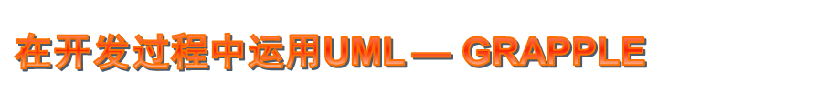
◇ GRAPPLE的含义
快速应用工程指导原则（Guidelines for Rapid APPLication Engineering）
强调可自适应的、灵活的开发思想
◇ GRAPPLE的结构
RADDD，RAD³
＊ 需求分析（requirements gathering）
＊ 分析（analysis）
＊ 设计（design）
＊ 开发（development）
＊ 部署（deployment）
Notes:
《面向对象技术与UML》
第一部分

Slide 6
◇ 需求收集（一）
＊ 发现领域过程：获得客户业务领域词汇；活动图
＊ 领域分析：高层类图
＊ 识别协作系统：系统关系；部署图
＊ 发现系统需求：联合应用开发会议；包图（每个包代表了一个系统功能的高层领域；每个包中包括了一组用例）
＊ 将结果提交给用户
Notes:
《面向对象技术与UML》
第一部分

Slide 7
◇ 分析（二）
＊ 理解系统的用法：明确用例，开发新用例
＊ 充实用例：分析出每个用例的步骤序列
＊ 细化类图：关联名，抽象类，多重性，泛化，聚集
＊ 分析对象状态变化：（对象）状态图
＊ 定义对象之间的交互：顺序图，协作图
＊ 分析与协作系统的集成：系统工程师完成
Notes:
《面向对象技术与UML》
第一部分

Slide 8
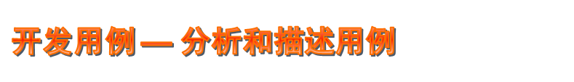
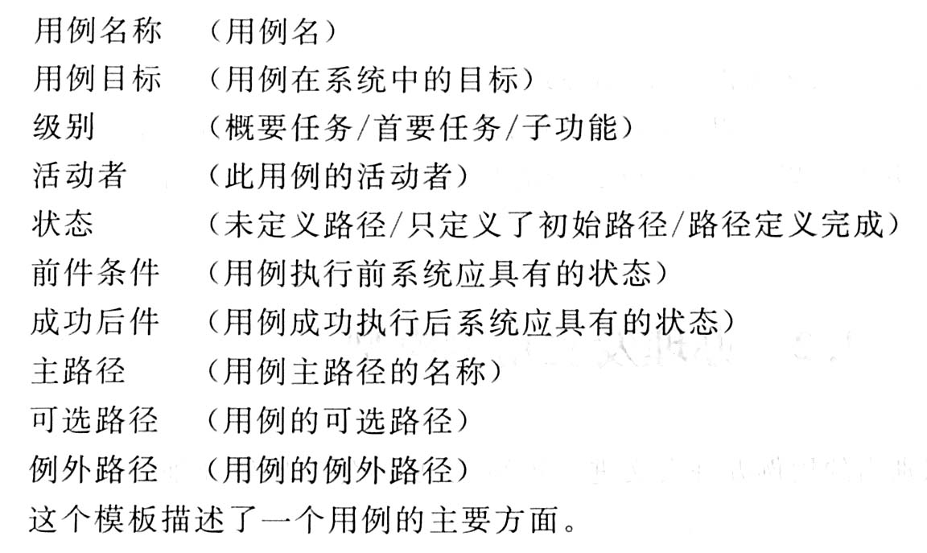
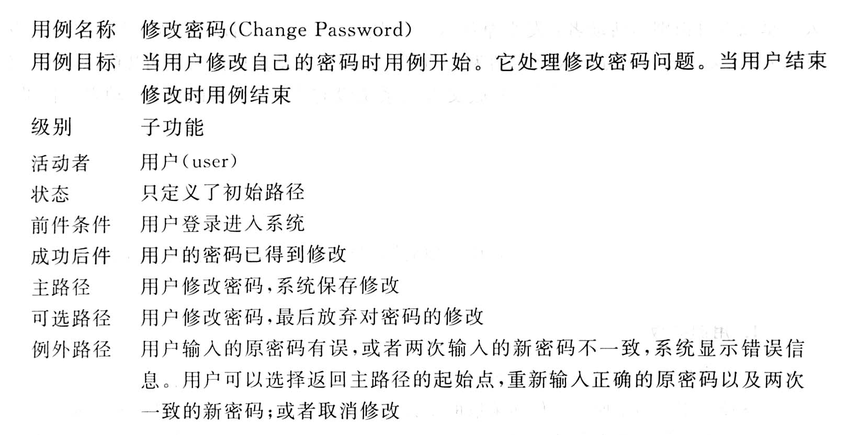
用例是一组场景的集合，每个场景又是由一系列步骤组成
系统开发过程是用例驱动的
详细分析前面所列举出的用例，并开始研究如何将WIN系统中的构件具体化
◇ 对于每个用例的每个场景，需要说明的内容有（描述格式）
＊ 场景的简单陈述
＊ 关于场景的假设条件
＊ 用例的发起参与者
＊ 场景的前置条件
＊ 场景中与系统相关的步骤序列
＊ 场景完成后的后置条件
＊ 用例的受益参与者
＊ 其它：异常条件，可选的场景流程
Notes:
《面向对象技术与UML》
第一部分

Slide 9
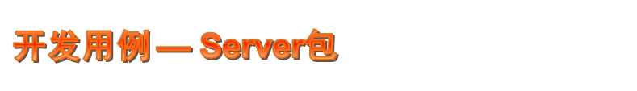
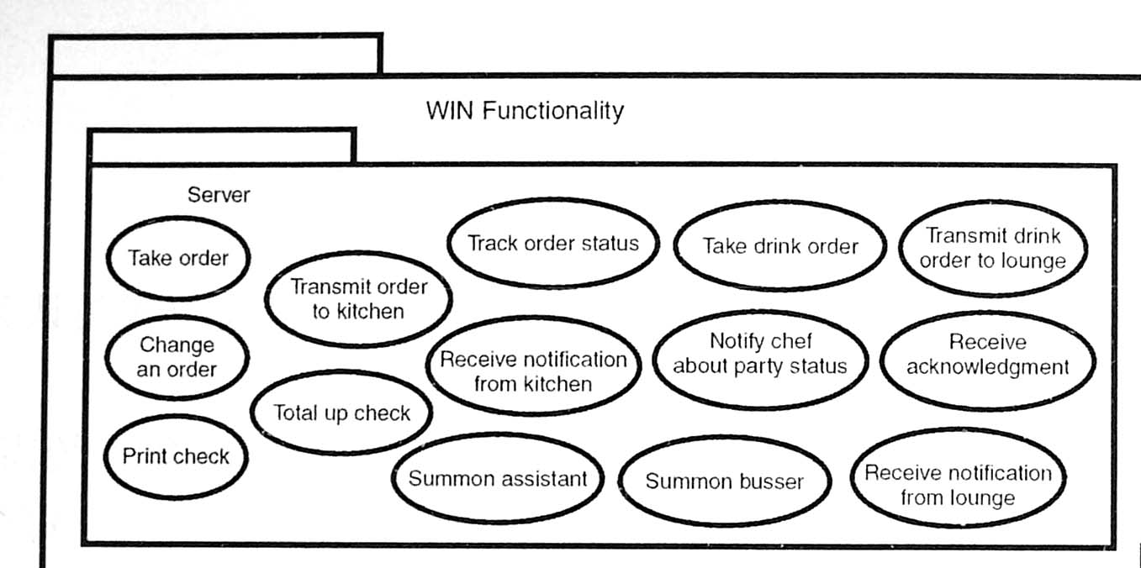
◇ Server类要参与很多活动
＊ Take an order
＊ Transmit the order to the kitchen
＊ Change an order
＊ Track order status
＊ Notify chef about party status
＊ Total up a check
＊ Print a check
＊ Summon an Assistant
＊ Summon a Busser
＊ Take a drink order
······
Notes:
《面向对象技术与UML》
第一部分

Slide 10
◇ 用例“Take an order”
描述：服务员将顾客的定单信息输入到他的掌上电脑中并将定单信息传递到厨房
◇ 步骤序列
1. 服务员激活他掌上电脑的“输入订单”用户界面
2. “输入订单”用户界面出现在显示器屏幕上
3. 服务员将顾客的菜单选项输入到WIN系统中
4. 系统将订单发送到厨房的桌面电脑
◇ 基本原则
用例分析的目标是描述出用户所看到的系统。当阐述出系统的设计假设后，就开始考虑系统应当能够做什么，并且要开始绞尽脑汁地思考怎样让系统做它应该做的事。用例的步骤序列迫使我们不得不思考组成系统的构件有哪些。
Notes:
《面向对象技术与UML》
第一部分

Slide 11
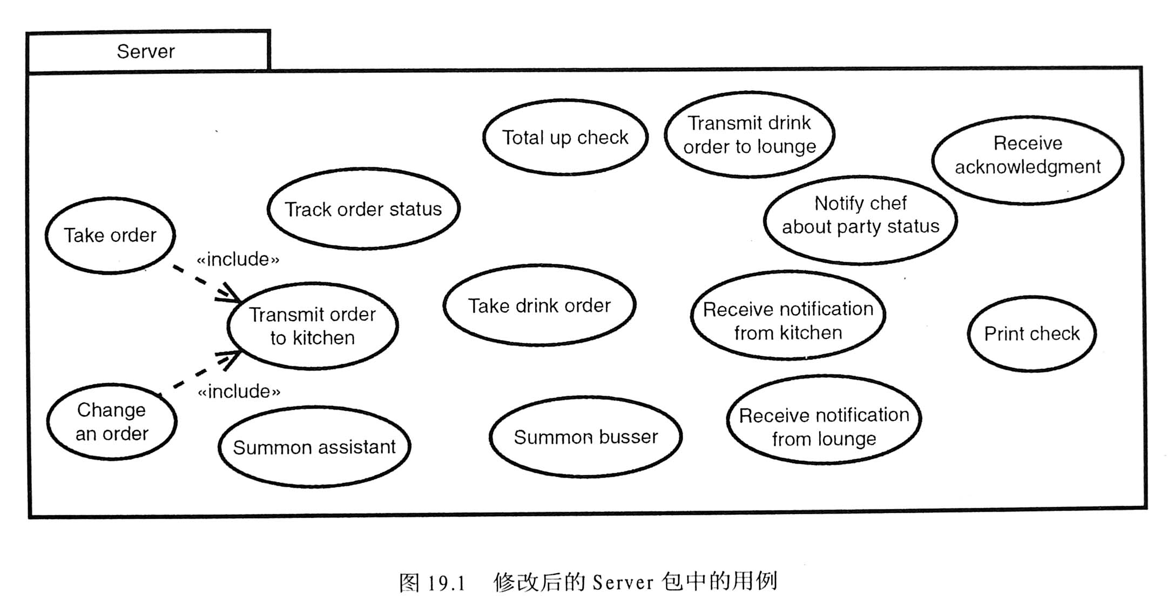
◇ 用例“Transmit the Order to the Kitchen”
描述：将输入到掌上电脑中的定单通过无线网络传送到厨房的桌面电脑
◇ 步骤序列
1. 点击“定单”用户界面上的“send to kitchen”按钮
2. WIN系统将定单发送进入无线局域网
3. 定单到达厨房的桌面电脑
4. “输入定单”用户界面出现提示信息，提示定单已经被正确传递到厨房的桌面电脑
◇ 修改Server用例图
Notes:
《面向对象技术与UML》
第一部分

Slide 12
◇ 用例“Change an Order”
描述：修改一份已经录入到WIN系统中的定单
◇ 步骤序列
1. 服务员激活他掌上电脑的“修改订单”用户界面
2. 屏幕上出现了这名服务员已经发送的定单列表
3. 服务员在定单列表中选择要修改的定单
4. 服务员录入要修改的定单的修改信息
5. 系统将修改后的定单发送到厨房的桌面电脑
Notes:
《面向对象技术与UML》
第一部分

Slide 13
◇ 用例“Track Order Status”
描述：跟踪已经被输入到WIN系统中的定单的状态
◇ 步骤序列
1. 服务员激活他掌上电脑的“跟踪定单状态”用户界面
2. 屏幕上出现这名服务员已经发送了的定单列表
3. 服务员选择欲跟踪的定单
4. 系统产生一个跟踪消息到厨房的桌面电脑
5. 厨房的桌面电脑收到这条消息
6. 在厨房的桌面电脑上厨师把要跟踪定单的界面击活
7. 厨师在用户屏幕界面中输入一个时间估计值
8. 系统将厨师输入的时间估计值传给服务员的掌上电脑
Notes:
《面向对象技术与UML》
第一部分

Slide 14
◇ 用例“Notify Chef about Party Status”
◇ 用例描述
服务员通过无线网络告诉厨师：顾客马上就要吃完小菜
◇ 假设条件
服务员呆在顾客所在的服务区
服务员能够端详出顾客的下一步要干什么
系统提供了“顾客状态”用户屏幕界面
系统可以在服务员的掌上电脑和厨房的桌面电脑之间双向传递信息
◇ 受益参与者
Customer
Notes:
《面向对象技术与UML》
第一部分

Slide 15
◇ 前置条件
顾客几乎就要吃完小菜
◇ 后置条件
厨师做主菜的最后工序
◇ 步骤序列
1. 服务员激活他掌上电脑上的“顾客状态”用户界面
2. 用户界面上出现了服务员所在服务区中的餐桌列表
3. 服务员在列表中选择餐桌
4. 服务员发送有关这个餐桌的一条“about finished with appetizer”消息给厨房的桌面电脑
5. 厨房的桌面电脑收到了这条消息
6. 服务员收到了来自厨房电脑的一个确认应答消息
Notes:
《面向对象技术与UML》
第一部分

Slide 16
◇ 用例“Total Up a Check”
◇ 用例描述
在定单中添加定单条目
◇ 假设条件
系统中有一个能够通过服务员掌上电脑访问的定单数据库
定单中的每个条目都有标价
◇ 受益参与者
Customer
Notes:
《面向对象技术与UML》
第一部分

Slide 17
◇ 前置条件
一组顾客就餐完毕
◇ 后置条件
计算帐单的总价格
◇ 步骤序列
1. 服务员激活有关用户界面，使一个活动的定单条目列表出现在他的掌上电脑的屏幕界面上
2. 服务员选择要结帐的菜单
3. 服务员点击屏幕上的一个按钮，计算帐单总价格
4. 系统根据每个定单条目的价格计算出帐单总价，并显示在屏幕上
Notes:
《面向对象技术与UML》
第一部分

Slide 18
◇ 用例“Print a Check”
◇ 用例描述
打印计算出总价的帐单
◇ 假设条件
每个服务区都有一台（无线）网络打印机
◇ 受益参与者
Customer
Notes:
《面向对象技术与UML》
第一部分

Slide 19
◇ 前置条件
帐单总价格已被计算出
◇ 后置条件
打印出一份帐单
◇ 步骤序列
1. 服务员点击一个按钮
2. 网络打印机开始打印
3. 服务员再点击一个按钮将这个帐单对应的定单从活动定单列表中删除
Notes:
《面向对象技术与UML》
第一部分

Slide 20
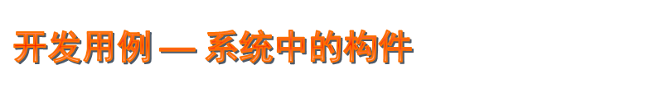
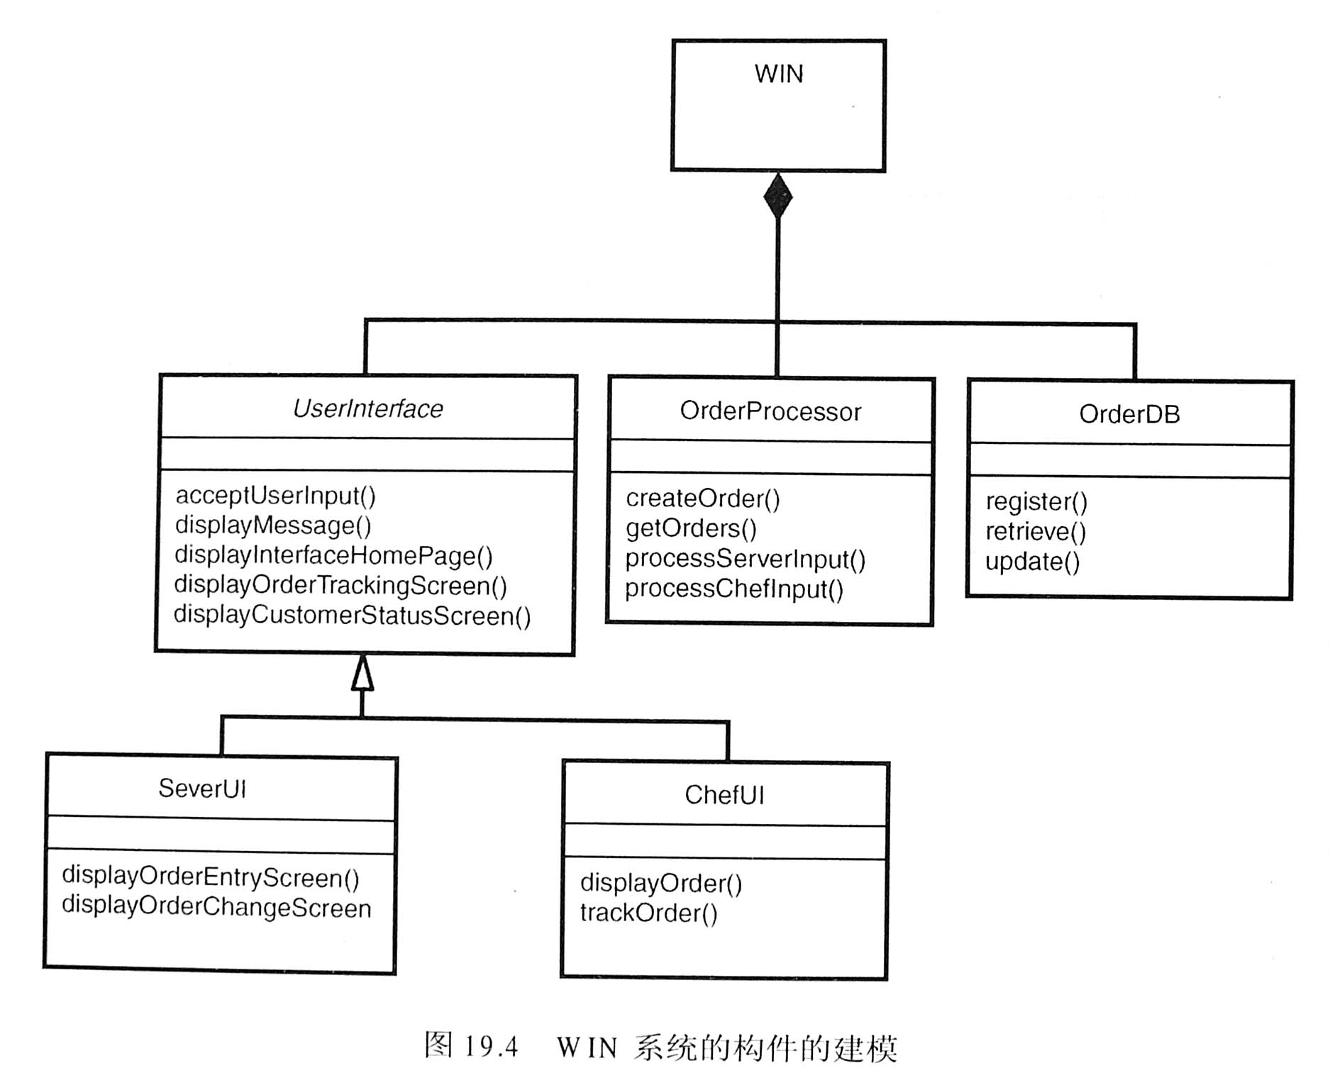
◇ 用例分析的一个重要方面是揭示促组成系统的构件
◇ 构件应包括
软件方面：
应设计一组用户界面，主界面
应设计定单处理程序（创建、发送、数据库登记）
应设计存储和管理所有定单信息的数据库
硬件方面：
无线局域网络，掌上电脑，桌面电脑，网络打印机
Notes:
《面向对象技术与UML》
第一部分

